Slide 1
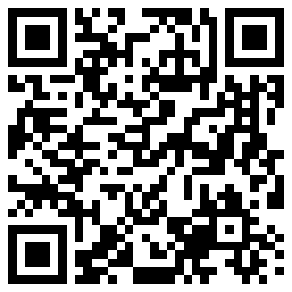
从 GitHub 下载资料的方法
上课资料
不用登录、不用注册，谁都能下载
在地址栏输入
github.com/iplay-garden/game-engine-basics
用手机扫码
1
进入本周文件夹
2
下载单个文件（推荐）
3
全部一次下载（ZIP）
📁 6주차
点文件名 → 右上角的按钮
在仓库首页
📁 8주차
Raw
Copy
↓
← Download raw file
<> Code ▾
→
Download ZIP
📁 9주차
← 点击
📄 README.md
• 点 ↓（下载按钮）→ 存到“下载”文件夹
• 需要几个文件就重复几次
• ZIP 右键 → 全部解压缩 后再用
• 进入解压后的 9주차 文件夹
• 含全部周的资料，文件较大
• 再点 简体中文 或 스크립트_中文注释
• 文件夹名是韩文，照着字形找
下载后 .cs → 拖到 Unity 的 _Project/Scripts
注意 不要在列表上 右键 → 另存为（会存成网页）

